Slide 1
Stack TCP/IP
Point sur la Situation Actuelle

Slide 2
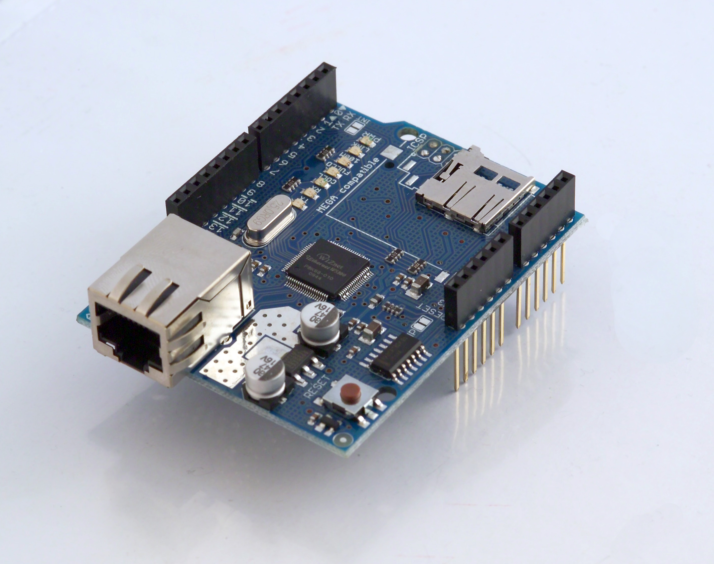
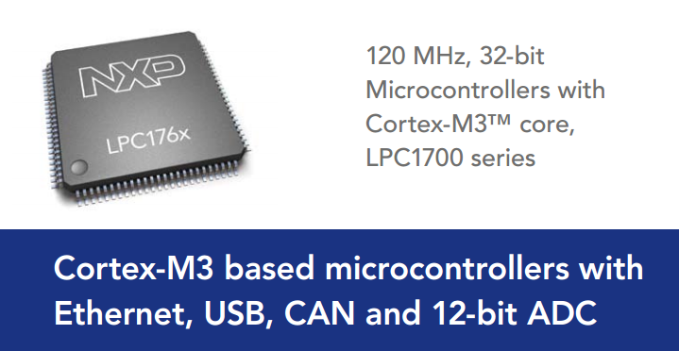
Phy Interne / Externe

Slide 3
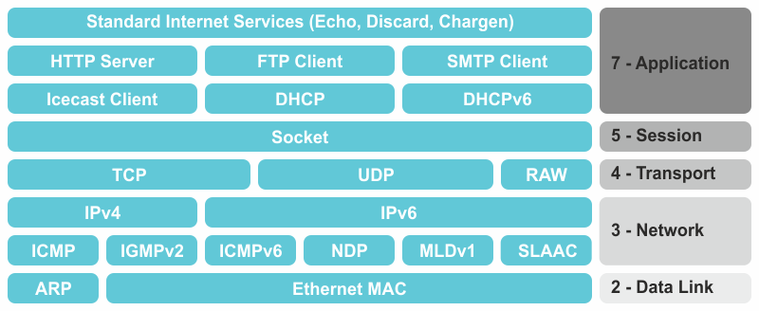
Modèle OSI

Slide 4



FNET
LWIP
FreeRTOS+TCP
HCC Embded
Cyclone

Slide 5
+ Couche d’abstraction (portabilité sur plusieurs os)
+ Clarté de la librairie mais nécessite temps d’apprentissage
+ Documentation de la librairie
? Volume et coût en ressource ?
- Exemple
- Documentation des exemples
Cyclone

Slide 6
- Présentation des layer d’abstraction System
- Présentation du layer d’abstraction Driver

Slide 7
Conclusion
Besoin d’un temps d’apprentissage important pour savoir découper et mettre œuvre les couches bases
Des Questions sur l’optimisation
Une grande flexibilité sur les portages possibles
Jeune

Slide 8
LWIP
Enormément de ressource (Support)
Utilisation flexible et adaptable (Ressource)
Meilleur maitrise mais plus de travail
Plus ancien

Slide 9
WebSocket

